Slide 1
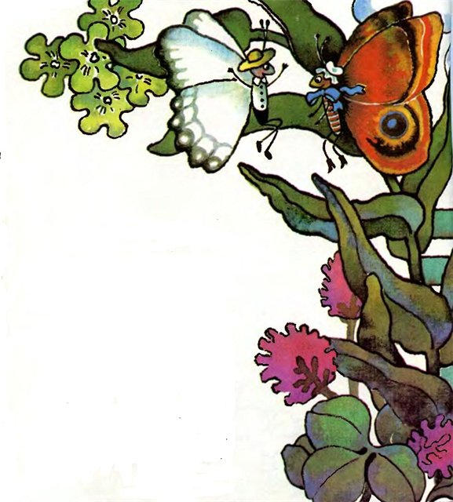
Казки як засіб комунікативної спрямованості уроків англійської мови на початковому етапі навчання

Slide 2
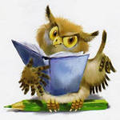
КАЗКИ
Самомотивація
- казка цікава сама по собі
Мотивація
- учням буде показано, що він може зрозуміти мову, яку
вивчає
Notes:
Мотивація

Slide 3
Переваги казок:
1) автентичність;
2) інформативна насиченість;
3) концентрація мовних засобів;
4) емоційний вплив на учнів, і. т.д.
Notes:
Переваги казок

Slide 4
Цілі казок:
- навчити учнів уживанню мовних зразків, що містять певні граматичні труднощі;
- створити природну ситуацію для вживання певного мовного зразка;
- розвити мовну активність і самостійність учнів.
Notes:
Цілі казок

Slide 5
Виховні можливості казки
У кращих своїх образах вона відкриває дитині світ, суть людських відносин, людських почуттів - доброти, поваги, співчуття, товариства, справедливості, чуйності, взаєморозуміння, і тим самим несе в собі багатий моральний потенціал. Казка дає дітям яскравий, різноманітний образ світу, розвиває творчі здібності.
Notes:
Виховні можливості казки

Slide 6
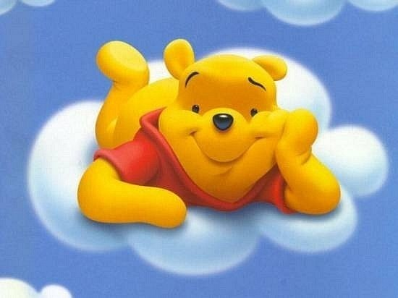
« Казка - це … свіжий вітер, що роздмухує вогник дитячої думки й мови».

Slide 7
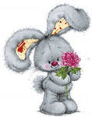
Читаючи казки, учні не тільки вивчають нову лексику, але мають змогу опрацювати знайомі граматичні структури та слова. Дуже цікавим є проведення бінарних уроків. Спочатку діти знайомляться з англійським варіантом, а потім з оригіналом. Висловлюють свою думку щодо перекладу, пишуть переказ українською та малюють малюнок до казки, переказуючи її за малюнком англійською. Такі уроки дають змогу кожному школяру показати свій талант.

Slide 8
Magpie- Whitesides
A Magpie flew to an old Dressmaker and asked him:
Please, sew me a new dress. But it must be the best.
The old Dressmaker took a big scissors and a piece of grey material and began to make a dress.
Oh, no! - said the Magpie - add some white colour, please. I want a dress with white sides.
The Dressmaker made a fine grey dress with white sides and everybody began to call the bird Magpie- Whitesides. But she was very glad and showed off everywhere.

Slide 9
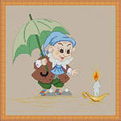
1.Read the text and translate it.
2. Answer the questions.
Where the bird fly?
What did she ask to do?
What colour was the dress?
Did the bird like the dress?
Was she glad?
3.Find in the text.
Сорока прилетіла до старого кравця.
Але вона має бути найкращою.
Я хочу сукню з білими боками.
Кожен став звати пташку Сорока- Білобока.
Але вона була рада і хвалилася всюди.

